Slide 1
Конкурс красоты
2016год.
Музыкальный руководитель Репина Л.В.

Slide 2
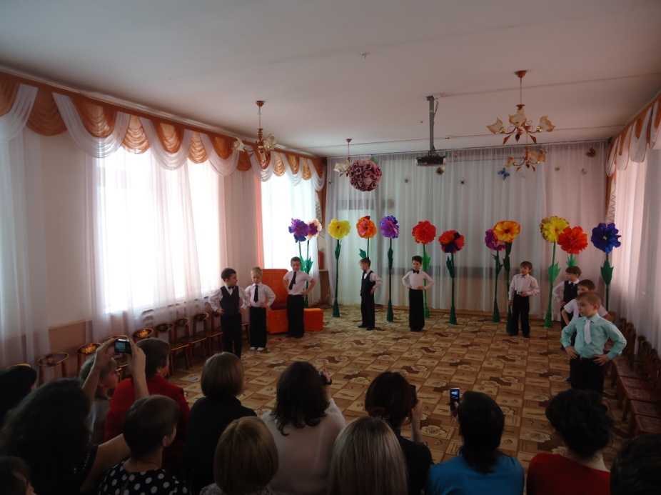
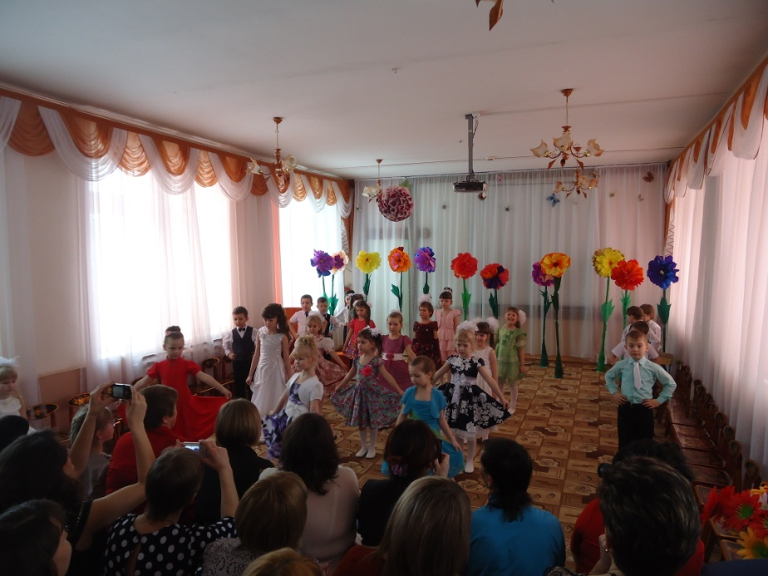
Мальчик: Опять пришла весна к нам в дом! Опять мы праздника все ждем! Как запоем мы, как запляшем! Но, только, где девчонки наши? Мальчик: Они наводят красоту! Сказали, скоро подойдут! Пока без них повыступаем, стихи для мамы почитаем!
Самых лучших, самых милых, самых добрых и красивых Мы девчонок приглашаем! Их торжественно встречаем!

Slide 3
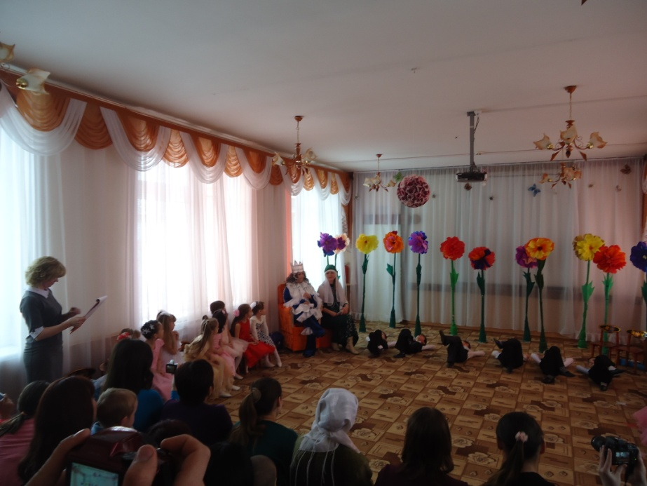
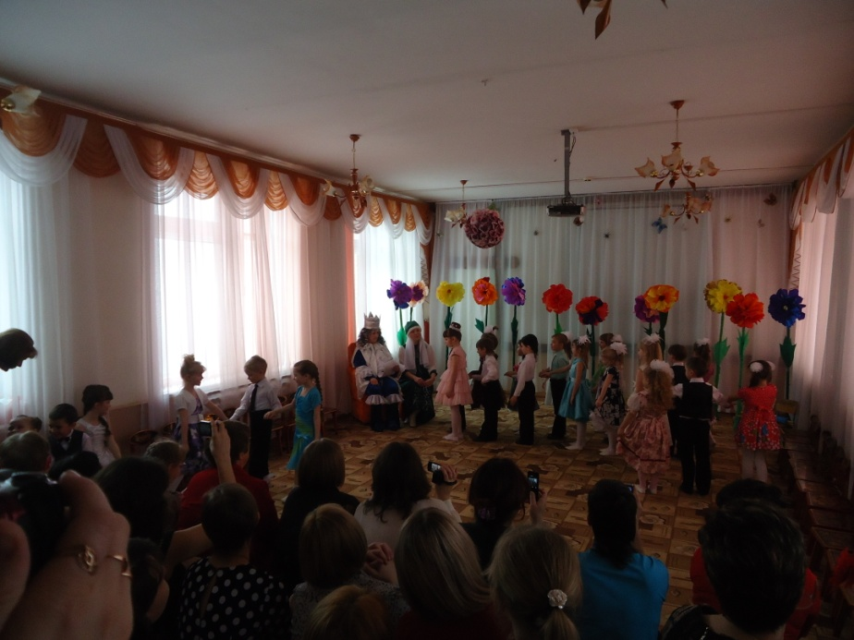
Когда после долгой холодной зимы и поле проснётся, и лес, Под тёплым и ласковым солнцем весны случается много чудес! В некотором царстве, в некотором государстве жил был Царь с Царицей, и было у них 6 сыновей – 6 богатырей.
Ну, сынки, представьте нам своих подруг.

Slide 4
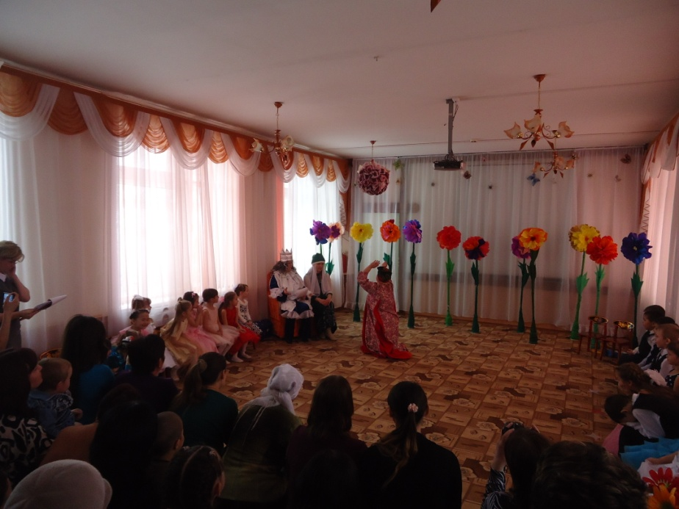
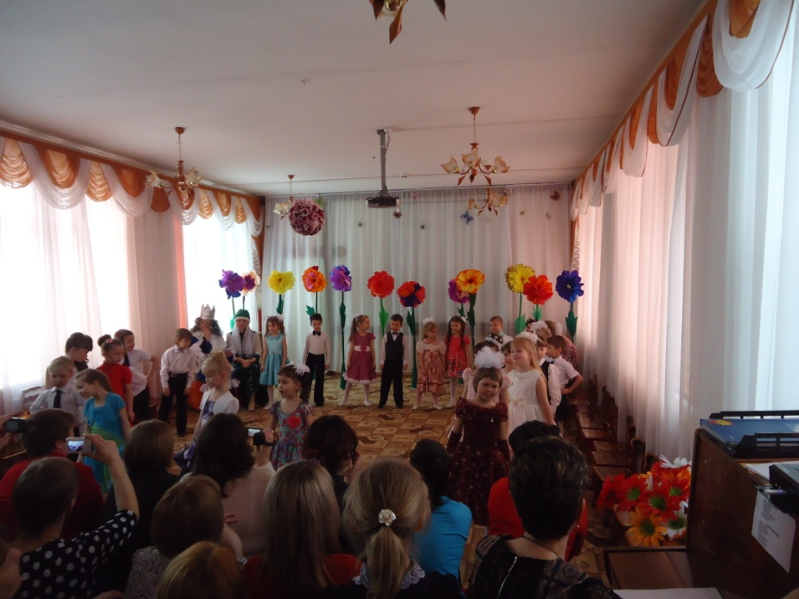
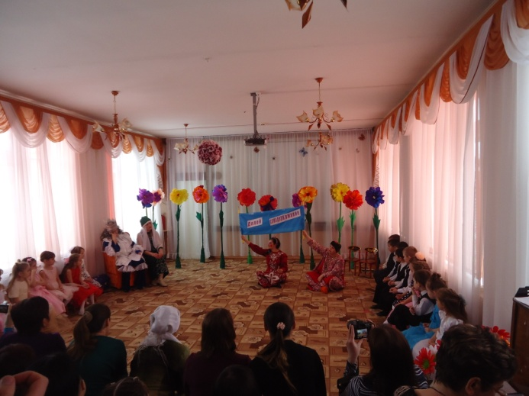
Бобариха: Царь батюшка, царь матушка! Да что ж енто делается, совсем справедливости на земле русской нет. Царь: А что случилось? Бобариха: Как что! Девиц ентих при дворе оставили, красавицами назвали, а другие скок лет в вашем царстве живут, а их ко двору и не зовут. Царь: Да про кого энто вы говорите? Бобариха: Как энто про кого! Да про доченьку мою, Марфушеньку душеньку, ненаглядную. А вот я её сейчас приведу! Марфушка: Ну, маманя! Бобариха: Ну, чем ни красавица, брови домиком, глаза в разлет, коса вон, на балагане купленная! Точно моя Марфушка, как игрушка! Так, что царь батюшка, что бы все по честному, бери Марфушку ко дворцу. Царь: Да как же быть, ведь сынки то мои уже выбрали себе подружек! Бобариха: Ах так! Тагды мы объявляем голодовку.

Slide 5
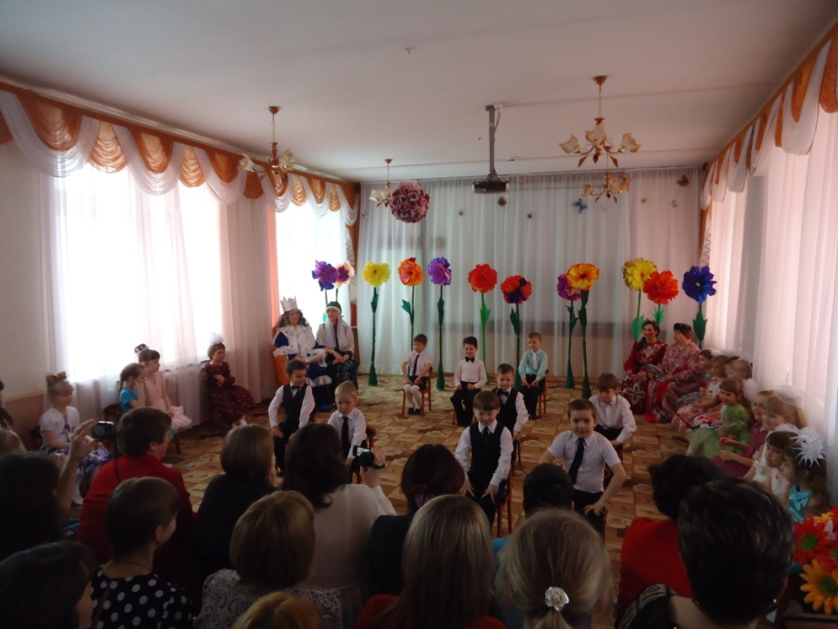
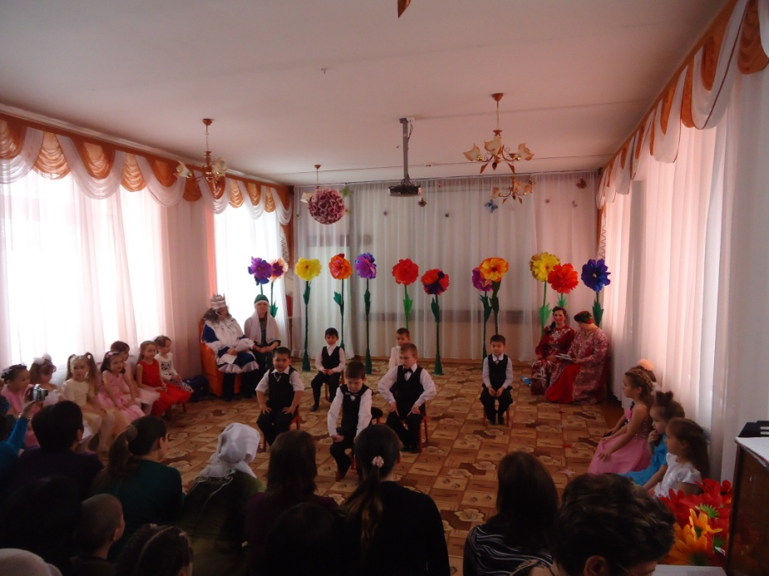
Снова нет ручьям покоя, день и ночь журчат в кустах, ходит солнце золотое в чисты- чистых небесах!
Льют лучи на лес и луг, и на все цветы вокруг, розовые, синие, голубые, красные, льют лучи свое тепло на лучи прекрасные! Сегодня в этом зале подарим танец нашей маме!
Мы танцуем «Ча-ча-ча!» наша пляска горяча!

Slide 6
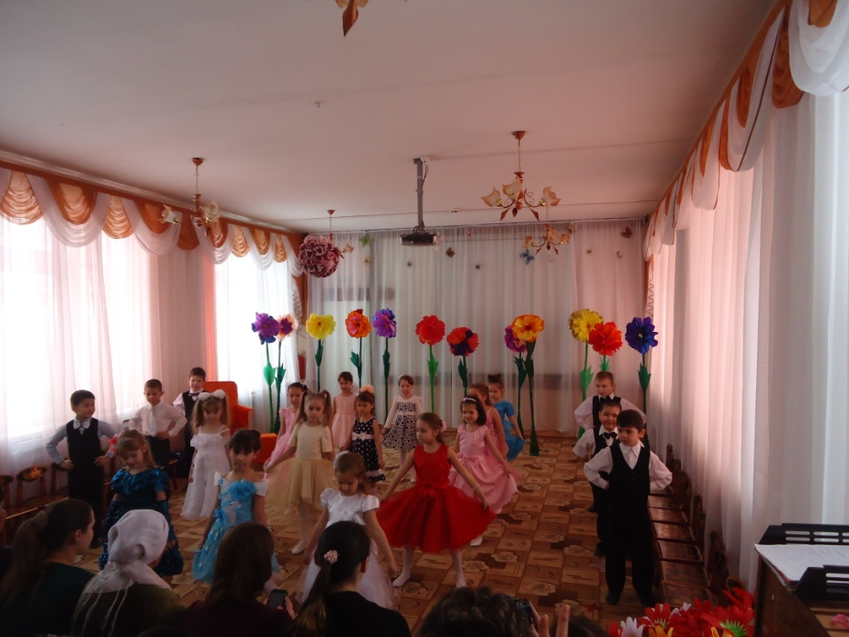
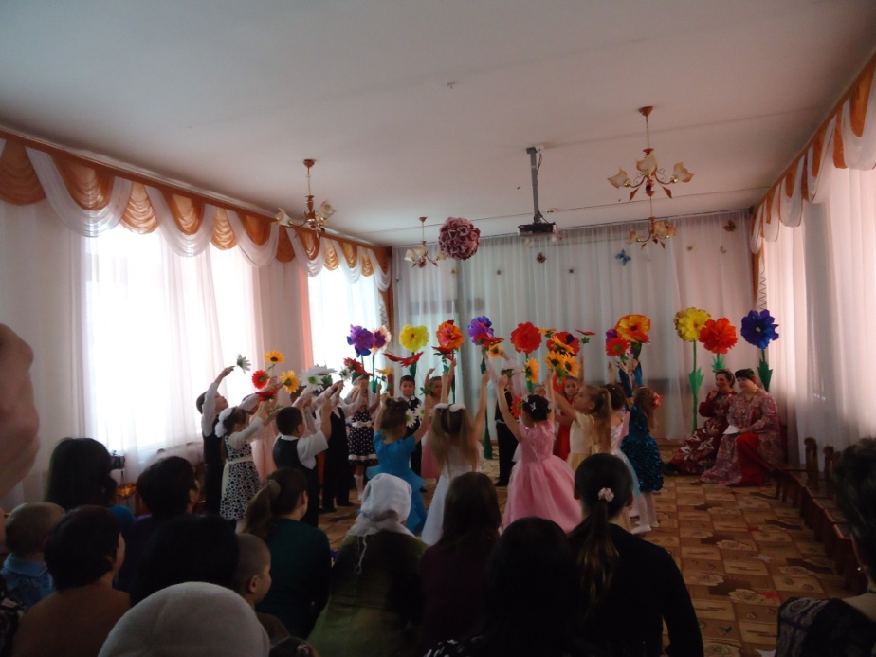
Много на свете есть ласковых слов: нежных и добрых, красивых.
Эти слова я все маме дарю-
Мамочке милой, любимой!
Мамочка, ты мое солнышко.
Мамочка, ты мой цветочек.
Мамочка, ты мое облачко.
Мамочка- мой мотылечек.

Slide 7
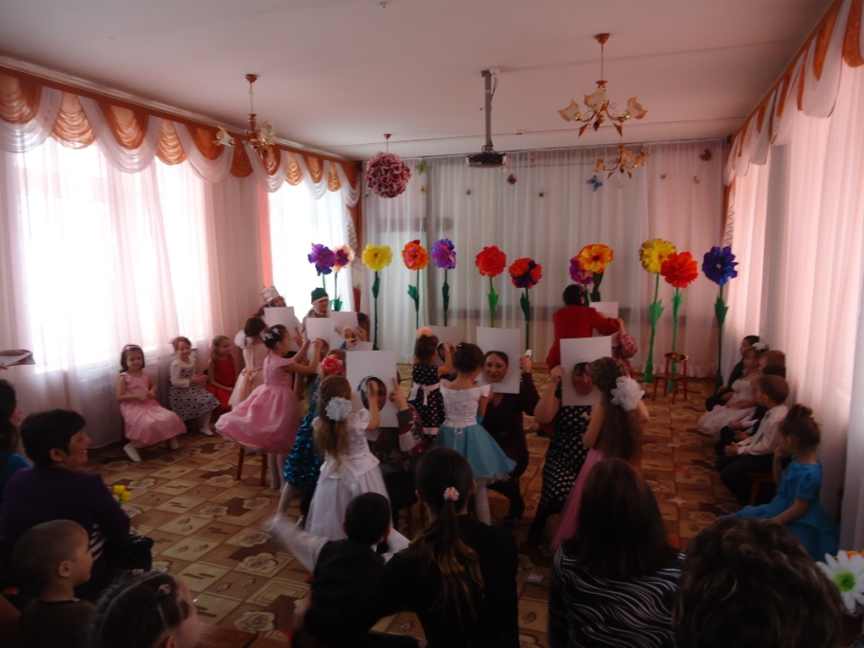
Я мамулю обожаю, я мамулючку люблю.
И на праздник ей красивую прическу подарю!

Slide 8
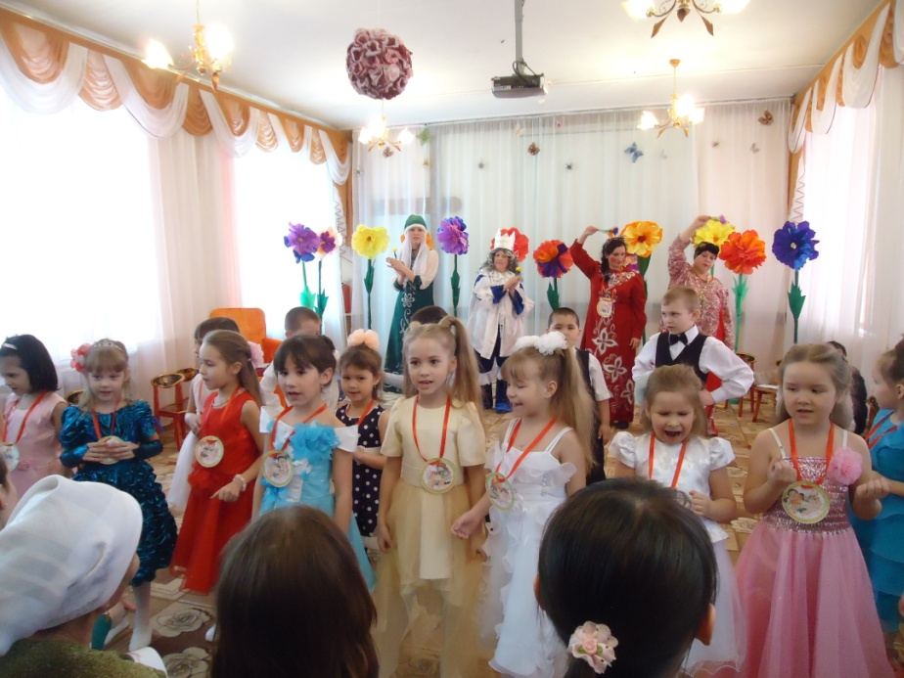
Я скажу вам честно, прямо: конкурс наш-подарок мамам! Все девочки-красавицы! Они нам очень нравятся! Их хоти мы наградить и медали подарить!

Slide 9
Спасибо за внимание!

